Slide 1
리눅스
국민대학교
컴퓨터공학부
윤명근

Slide 2
리눅스
리눅스 소개
기본 명령

Slide 3
UNIX 종합
University of Seoul
Computer Science
Park Jong wook
E-mail: niceilm@gmail.com
MSN: niceilm@hanmail.net

Slide 4
UNIX?
UNIX 시스템의 개요
Bell 연구소에서 개발된 운영체제
커널의 일부분을 제외하고 고급언어인 C 로 작성됨
시분할에 의한 멀티 유저 환경
UNIX 의 역할
고성능 I/O : 보조기억장치 및 네트워크
각종 네트워크 서비스 용 서버 : Mail, News, WWW
멀티태스킹 서버

Slide 5
UNIX 시스템의 특징
다중 작업 기능 (Multi-Tasking)
다중 사용자 기능 (Multi-User)
이식성 (Portability)
다양하고 강력한 유틸리티 프로그램
통신 및 전자 우편
응용 프로그램

Slide 6
UNIX Utilities
응용분야 | UNIX Utilities
단어 검사기 탁상 계산기 문서 편집 텍스트 포맷팅 전자 우편 온라인 매뉴얼 서비스 프로그래밍 언어 컴파일러 라인프린터 스풀러 스트림 에디터 명령어 처리 유닉스 시스템간 통신 컴파일러 생성기 파일 및 디렉토리 관리 | spell dc, bc ed, vi, ex, emacs, pico roff, nroff, groff, troff mail, elm, pine, mutt man date, time, cal cc, gcc, g++, f77 lpr sed sh, csh, bash, tcsh, ksh, zsh uucp, wall, talk lex, yacc cd, chgrp, chown, cp, diff, find, ln, ls

Slide 7
UNIX 동향, 다양한 UNIX Version
UNIX 동향
AT&T, UNIX System V Interface Definition
IEEE, POSIX (Portable Operating System Interface for UNIX)
Unix International, Inc.
Open Software Foundation
다양한 UNIX Version
UNIX System V R 4.0
SCO UNIX
SunOS, Solaris
HP-UX
Digital Unix
AIX

Slide 8
UNIX 시스템 구조 (1)
Applications
Shells
Utilities
X window
Operating System
Kernel
Hardware

Slide 9
UNIX 시스템 구조 (2)
Kernel
UNIX 의 핵심 부분
파일 시스템, 보안 기능, 메모리 관리
System Call Interface
응용 프로그램에서 원하는 서비스를 받기 위해서 커널 호출
UNIX 시스템의 표준 인터페이스
Shell
명령어 해석기
Utilities
디렉토리 및 파일 관리: cp, rm, mkdir, …
네트워크 지원: ftp, telnet, …
프로그래밍: cc, ld, as, …
보안 관리: chmod, chown, …

Slide 10
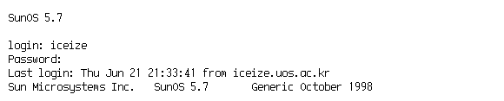
UNIX 시스템의 시작 (1)
Login
사용자 단말기와 UNIX 시스템과 연결할 때 사용자 인증을 하기 위한 절차
계정: 8자 이내의 문자와 숫자로 구성 (대소문자 구분)
계정이나 패스워드를 잘못 입력하였을 경우, 재입력 요구
계정 입력
패스워드 입력

Slide 11
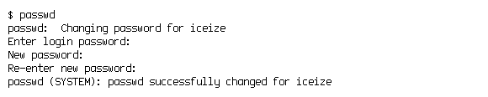
UNIX 시스템의 시작 (2)
암호의 설정 및 변경
사용자가 입력하는 암호는 Login 시에 화면에 나타나지 않는다
암호를 구성하는 문자는 6자 이상이 좋다
암호를 변경하기 위해서 passwd 명령 사용
이전의 패스워드 입력
새로운 패스워드 입력

Slide 12
UNIX 시스템의 시작 (3)
패스워드 관리
허가되지 않은 사용자의 침입으로부터 시스템을 보호할 수 있는 가장 기본적인 방법
대문자, 소문자, 특수 문자를 섞어서 만드는 것이 좋다
패스워드 변경에 대한 규칙
암호는 최소한 6자 이상, 8자까지 의미를 가진다
적어도 2개 이상의 알파벳 문자를 포함해야 한다
적어도 1개 이상의 숫자나 특수 문자를 포함해야 한다
이전의 패스워드와 적어도 3자 이상 달라야 한다
예를 들어,
“Everybody knows what is my password” 라는 문장을 이용하여
EbKWImp 와 같은 약어를 사용할 수도 있다

Slide 13
UNIX 시스템의 시작 (4)
Logout
시스템 사용을 끝내는 경우
Logout 하는 방법
exit 라는 명령 사용
<Ctrl+d> 키 입력

Slide 14
UNIX File System (1)
파일과 디렉토리
UNIX에서는 파일과 디렉토리를 따로 구분하지 않는다
파일의 종류
일반적인 파일
디렉토리 파일
부모 디렉토리, 서브 디렉토리, 루트 디렉토리, 홈 디렉토리
디바이스 드라이버 파일
colsole: 시스템에 연결된 모니터나 키보드와 같은 입출력 장치
lp*: 프린터를 연결하여 사용하는 병렬 포트
null: 어떤 프로그램이나 명령의 출력 결과를 출력하고 싶지 않을 때
sd*: scsi 장치
tty*: 가상 터미널
ttyS*: 시리얼 포트

Slide 15
UNIX File System (2)
inode (Information Node)
위치
크기
링크 수
소유자
타입
생성일
변경일
접근일

Slide 16
UNIX File System (3)
UNIX의 디렉토리 구조
/
bin
dev
etc
lib
proc
sbin
usr
bin, etc, include, lib, man, src, tmp
var

Slide 17
UNIX File System (4)
UNIX의 디렉토리 구조
/ : 루트 디렉토리
/bin : Binaries 의 약자, 실행 가능한 파일들이 있다
/dev : 물리적 장치를 접근하기 위한 디바이스 파일이 있다
/etc : 시스템 설정 및 초기화에 필요한 파일이 있다
/proc : UNIX가 시스템 관리를 위해 메모리 상에 만들어놓은 가상의 디렉토리
/sbin : 주로 시스템 운영에 필요한 파일이 있다
/usr : 사용자들이 UNIX를 사용하면서 필요한 파일이 있다
/usr/bin: /bin 디렉토리에서 찾을 수 없는 실용적인 프로그램이 있다
/usr/include: C 프로그램 컴파일을 위한 헤더 파일이 있다
/usr/man: man page를 출력하는 데 필요한 파일이 있다
/var : 시스템 로그 정보 및 메일이나 cron 정보가 있다

Slide 18
UNIX File System (5)
경로 (Path)
절대 경로
/ 디렉토리로부터 특정 디렉토리 또는 특정 파일까지 나타내는 방법
/usr/local/bin/vim
/usr/include/
상대 경로
현재의 위치에서 상대적인 위치에 있는 디렉토리 또는 특정 파일을 나타내는 방법
현재의 디렉토리를 . 으로 나타내며 상위 디렉토리는 .. 으로 나타낸다

Slide 19
File, Directory 명령어 - pwd, cd
pwd
Print Working Directory
현재 작업하고 있는 디렉토리의 경로명 출력
cd
Change Directory
현재 작업 디렉토리에서 다른 디렉토리로 이동할 때 사용
절대 경로 및 상대 경로를 이용할 수 있다

Slide 20
File, Directory 명령어 - ls
ls
List contents of directory
현재 디렉토리의 내용을 출력
명령어 옵션
-l : File mode, Link count, Username, Group name, bytes, last modified
-a : “.” 으로 시작하는 파일을 포함한 모든 디렉토리 정보 출력
-i : 각 디렉토리와 파일의 I-node 번호 출력
-x : 복수 열로 출력
-F : 파일 명 뒤에 파일의 종류를 첨부해서 출력
-R : 하부 디렉토리의 내용을 재귀적으로 출력
-t : 최근의 파일부터 시간에 따른 분류
-r : 파일명 또는 수정 시각을 역순으로 분류

Slide 21
File, Directory 명령어 - cat
cat
Concatenate and display files
지정한 파일을 순차적으로 읽어 들이고, 표준 출력으로 출력
명령어 옵션
-s : 파일 처리에 대한 에러 메시지를 화면에 출력하지 않음
-v : 인쇄 불능 문자를 식별할 수 있도록 출력
-t : TAB을 ^I로 출력
-e : 행 끝에 문자 $를 출력
-n : 라인 수 표시

Slide 22
File, Directory 명령어 - pg
pg
한 번에 한 화면씩 File을 검사할 때
more 명령과 비슷함
명령어 옵션
-number : pg 의 기본값을 대신하여 사용할 창의 크기 지정
-p string : 지정하는 string을 prompt로 사용
-c : 각 페이지를 표시하기 전에 커서를 홈 위치로 되돌리고 화면 지움
-e : 각 파일의 끝에서 정지하지 않음
-s : 모든 메시지와 프롬프트를 반전하여 출력
+line_number : line_number 행부터 시작

Slide 23
File, Directory 명령어 - pr
pr
Print files
지정된 파일을 표준 출력으로 출력
일반적으로 프린터 출력할 때 사용하는 명령
명령어 옵션
+page : 지정한 page 부터 출력
-column : 출력 열의 수를 column 으로 정의
-n : 행 번호를 붙여서 출력
-d : 행 사이를 1행씩 띄워서 출력
-w width : 행 폭을 width 로 한다
-l length : 1 페이지의 행수를 length 로 지정한다
-h header : 파일명 대신에 지정한 header 를 표제의 문서행으로 사용

Slide 24
File, Directory 명령어 - grep
grep
Global Regular Expression & Print
지정하는 패턴과 일치하는 내용이 있으면 표준 출력으로 출력
명령어 옵션
-c : 패턴과 일치하는 라인의 수만 출력
-i : 패턴을 검색하는 동안 대소문자를 구분하지 않음
-l : 패턴과 일치하는 라인을 가진 파일의 이름만 화면에 출력
-n : 패턴과 일치하는 라인의 내용을 번호를 붙여서 화면에 출력
-v : 패턴과 일치하지 않는 라인만 화면에 출력

Slide 25
File, Directory 명령어 - mkdir
mkdir
Make Directory
디렉토리를 생성하는 명령
디렉토리의 기본 퍼미션 (Permission) 은 umask 값에 의해 결정됨
명령어 옵션
-m mode : 사용자가 생성하는 디렉토리의 기본 퍼미션을 지정
-p : 존재하지 않는 디렉토리를 한꺼번에 생성

Slide 26
File, Directory 명령어 - rmdir
rmdir
Remove Directory
디렉토리를 삭제하는 명령
단, 삭제하고자 하는 디렉토리가 비어있는 경우에만 실행됨
명령어 옵션
-p : 디렉토리를 순차적으로 삭제
-s : -p 항목 지정시 표준 오류에 출력되는 메시지를 보여주지 않음

Slide 27
File, Directory 명령어 - rm
rm
Remove
파일 또는 디렉토리를 삭제하는 명령
명령어 옵션
-f : 쓰기 퍼미션이 없는 파일을 삭제할 때
-r : 디렉토리 및 파일을 재귀적으로 삭제
-i : 파일 삭제를 위해 사용자에게 물어봄

Slide 28
File, Directory 명령어 - cp
cp
Copy
한 개 또는 여러 개의 파일을 다른 파일 또는 디렉토리에 복사
명령어 옵션
-i : 이미 파일이 있는 경우 overwrite 할 것인지 사용자에게 물어봄
-r : 디렉토리를 복사

Slide 29
File, Directory 명령어 - mv
mv
Move
한 개 또는 여러 개의 파일을 다른 파일 또는 디렉토리로 이동
명령어 옵션
-i : 파일이 이미 있는 경우 overwrite 할 것인지 사용자에게 물어봄

Slide 30
File, Directory 명령어 - ln
ln
Make Link to files
파일 또는 디렉토리를 다른 이름으로 연결
Hard Link
하나의 파일을 다른 여러 이름을 사용할 수 있게 함
다른 파일 시스템이나 디렉토리의 Hard Link는 불가능함
% ln file1 file2
Symbolic Link
원래 파일의 경로만을 저장하여 접근할 수 있게 함
MS Windows의 단축 아이콘과 비슷한 기능
% ln –s file1 file2

Slide 31
File Processing 명령어 - df (1)
Display number of free disk blocks and files
사용 가능한 디스크 블록과 free i-node 수 출력
명령어 옵션
-l : local file system 에 대해서만 출력
-t : 할당된 전체 블록과 i-node 출력
-k : 할당된 블록을 kilo bytes 단위로 출력

Slide 32
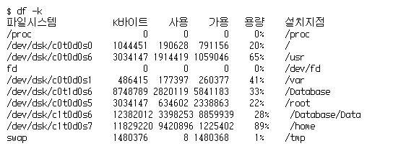
File Processing 명령어 - df (2)
Example

Slide 33
File Processing 명령어 - du (1)
Summarize disk usage
디스크 사용 상황 보여주기
명령어 옵션
-s : 전체 총계 출력
-a : 각 파일마다 출력
-r : 판독할 수 없는 디렉토리, 오픈할 수 없는 파일 등에 대한 메시지 작성

Slide 34

File Processing 명령어 - du (2)
Example

Slide 35
File Processing 명령어 - find (1)
Find files
지정한 디렉토리로부터 디렉토리 계층을 재귀적으로 논리식과 일치하는 파일을 찾아 내려감
명령어 옵션
-name file : 지정한 파일의 file명과 일치하는 파일
-type c : file type 이 c 인 경우의 파일
b : block special file
c : character special file
d : directory
p : fifo (pipe)
f : general file
-links n : 파일에 n개의 link가 있는 경우의 파일

Slide 36
File Processing 명령어 - find (2)
명령어 옵션
-user uname : 파일의 소유자가 uname인 파일
-group gname : 파일의 소유 그룹이 gname인 파일
-size n[c] : 파일의 크기가 n 블록인 파일
-atime n : 파일이 n 날짜 이내에 액세스된 경우의 파일
-mtime n : 파일이 n 날짜 이내에 수정된 경우의 파일
-print : 현재의 경로명으로 출력
-exec command : 지정한 command를 실행

Slide 37
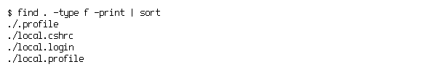
File Processing 명령어 - find (3)
Example

Slide 38

File Processing 명령어 - file
Determine file types
파일의 종류를 알아보기 위해서 사용
Example

Slide 39
File Processing 명령어 - wc (1)
Display word count
지정된 파일 또는 표준 입력에 대한 행, 단어, 문자 수를 출력
명령어 옵션
-l : 행을 계산
-w : 단어를 계산
-c : 문자를 계산

Slide 40

File Processing 명령어 - wc (2)
Example

Slide 41
File Processing 명령어 - head, tail (1)
Display first (last) few lines of files
파일의 처음이나 마지막 부분을 출력
명령어 옵션
+number : 파일의 처음에서부터 number 까지
-number : 파일의 끝에서부터 number까지

Slide 42
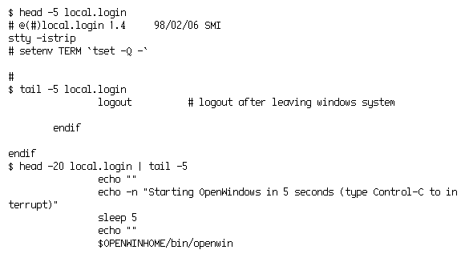
File Processing 명령어 - head, tail (2)
Example

Slide 43
File Processing 명령어 - paste (1)
Merge corresponding or subsequent lines of files
여러 개의 파일에서 같은 행을 붙임
명령어 옵션
-d list : 결합하는 라인 구분자 지정
-s : 같은 파일로부터 라인을 결합

Slide 44
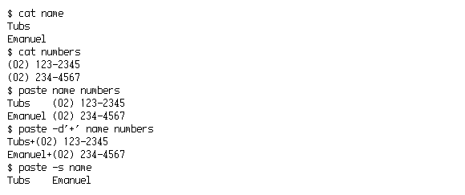
File Processing 명령어 - paste (2)
Example

Slide 45
File Processing 명령어 - diff (1)
Display line-by-line differences between pairs of text files
파일의 차이 비교
명령어 옵션
-b : 행위 뒤에 계속되는 공백을 무시
-e : ed 편집기를 위한 명령 순서
-f : -e 옵션과 비슷하지만, 순서가 반대
-h : 변경 범위가 좁고 확실히 구분되는 경우에만 사용할 수 있음
-w : white space 를 무시함

Slide 46
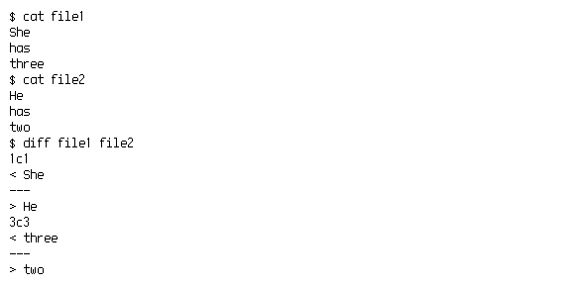
File Processing 명령어 - diff (2)
Example

Slide 47
File Processing 명령어 - cmp (1)
Compare two files
파일에 서로 차이가 있을 때 차이가 있는 부분을 표시
명령어 옵션
-l : 각 차이점에 대해 바이트 수와 서로 다른 바이트 수를 출력
-s : 파일의 차이점에 관해서 아무 것도 출력하지 않고 코드만 출력
0 : 두 파일이 같은 경우
1 : 두 파일에 서로 다른 것이 있는 경우
2 : 접근 불능 또는 인수가 없는 경우

Slide 48
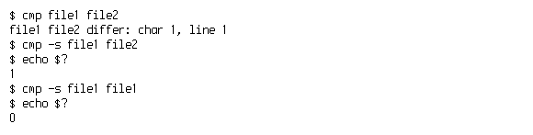
File Processing 명령어 - cmp (2)
Example

Slide 49
File Processing 명령어 - cut (1)
Cut out selected fields of each line of a file
파일의 각 행에서 선택된 필드를 잘라서 출력
명령어 옵션
list : 정수의 필드 번호를 , 로 분리하고 증가하는 순으로 나열
-c list : list에 정의하는 문자의 위치를 기준
-f list : list에 정의하는 필드의 위치를 기준
-d char : 필드 구분 문자 정의
-s : 필드 구별 문자가 없는 행은 무시

Slide 50
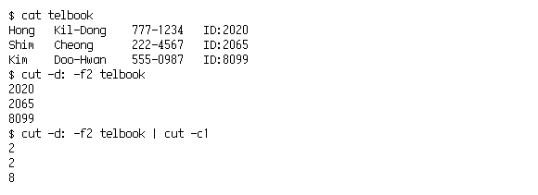
File Processing 명령어 - cut (2)
Example

Slide 51
File Processing 명령어 - sort (1)
Sort, merge, or sequence check text files
지정된 파일의 내용을 정렬하여 보여줌
명령어 옵션
-c : 입력 파일이 순서 규칙을 따라 분류되어 있는지 검사
-m : 파일의 병합
-u : 같은 내용을 가진 행이 있으면 그 중 하나는 삭제
-f : 대문자와 소문자를 구별하지 않음
-r : 역순으로 분류

Slide 52
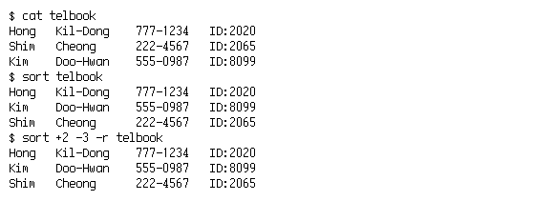
File Processing 명령어 - sort (2)
Example

Slide 53
Permission (1)
파일에 대한 접근 권한
Multi-User 운영체제이기 때문
접근 권한의 종류
- rwx rwx rwx
다른 사용자에 대한 권한
소유 그룹에 대한 권한
소유자에 대한 권한
파일의 종류

Slide 54
Permission (2)
항목의 분류
파일의 종류
- : 일반적인 파일
b : 블록 디바이스 파일
c : 캐릭터 디바이스 파일
d : 디렉토리
l : Symbolic Link된 파일
파일에 대한 접근 모드
r (Read) : 읽기 권한
w (Write) : 쓰기 권한
x (Execute) : 실행 권한

Slide 55
Permission 관련 명령어 - chmod (1)
Change the permissions mode of a file
지정된 파일 및 디렉토리에 대한 접근 모드 변경
기호 표현법 (Symbol Format), 절대 숫자 표현법 (Absolute Format)
기호 표현법
who : u (소유자), g (소유그룹), o (다른 사용자), a (모든 사용자)
op-code : + (접근 허용), - (접근 불가)
mode : r (읽기), w (쓰기), x (실행)
% chmod uo-w file1

Slide 56
Permission 관련 명령어 - chmod (2)
절대 숫자 표현법
4 : 읽기 (Read)
2 : 쓰기 (Write)
1 : 실행 (Execute)
% chmod 755 file1

Slide 57
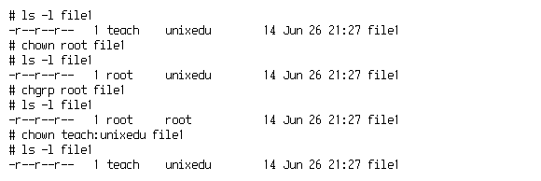
Permission 관련 명령어 - chown, chgrp
Change file (group) ownership
파일에 대한 소유자 및 그룹을 변경 (관리자만 실행 가능)
Example

Slide 58
Process 관련 명령어 - ps (1)
Report process status
현재 실행 중인 프로세스의 상태를 보여 줌
명령어 옵션
-e : 현재 실행 중인 모든 프로세스에 관한 정보
-a : 가장 빈번하게 요구되는 프로세스에 관한 정보
-f : 프로세스 상태를 full list 로 보여줌
-l : 프로세스 상태를 long list 로 보여줌
-u uid : 지정 uid를 가진 프로세스 정보를 보여줌
-g gid : 지정 gid를 가진 프로세스 정보를 보여줌

Slide 59
Process 관련 명령어 - ps (2)
출력 형식 (1)
F : 프로세스에 관련된 flag
00 : 프로세스 종료
01 : 시스템 프로세스
08 : 프로세스가 현재 메모리에 있음
10 : 프로세스는 메모리에 있고 lock 되어 있음
S : 프로세스 상태
O : 현재 실행 중
S : 휴식 상태
R : 실행 가능한 상태
I : Idle 상태
Z : Zombie 상태

Slide 60
Process 관련 명령어 - ps (3)
출력 형식 (2)
UID : 사용자 ID 또는 사용자 명
GID : 그룹 ID
PID : 프로세스 ID
PPID : 부모 프로세스 ID
C : 스케쥴링을 위한 프로세스 소모량
PRI : 프로세스의 우선 순위
NICE : nice값
ADDR : 프로세스의 메모리 주소
SZ : 메모리 내에 교체 가능한 프로세스 이미지의 크기
WCHAN : sleep 또는 SXBRK 상태로 되어 있는 프로세스 이벤트 주소
TTY : 실행 터미널 번호
TIME : 프로세스의 누적 실행 시간

Slide 61
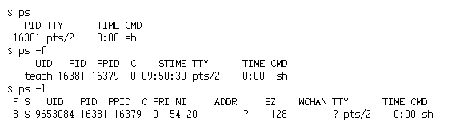
Process 관련 명령어 - ps (4)
Example

Slide 62

Process 관련 명령어 - kill
Terminate or Signal processes
프로세스를 강제 종료하는 경우 사용
Signal 번호로 9번 (강제 종료) 을 가장 많이 사용함
Example

Slide 63
Process 관련 명령어 - nohup
Run a command immune to hangups
종료나 중지를 무시하고 명령어를 실행
주로 로그아웃을 한 후에도 명령어를 계속 실행시키기 위해 사용됨
실행 중에 발생되는 표준 출력과 표준 오류는 nohup.out 에 저장

Slide 64
Process 관련 명령어 - nice
Invoke a command with an altered scheduling priority
낮은 우선 순위로 명령어 실행
숫자가 낮을수록, 우선 순위는 높음
nice 값은 0~39까지
일반 사용자는 incremental 에 1~19까지의 수를 지정할 수 있음
관리자는 incremental 에 음수 값을 지정할 수 있음

Slide 65
Process 관련 명령어 - time (1)
Time a simple command
명령어의 실행 시간 측정
실행 중 총 소요된 시간, 시스템 사용 시간, 명령어 실행에 소비한 시간을 출력
초 단위로 출력됨

Slide 66
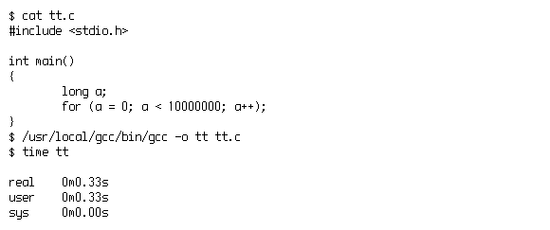
Process 관련 명령어 - time (2)
Example

Slide 67

Process 관련 명령어 - wait
Await process completion
작업 종료 대기 명령
프로세스 id를 지정하고, 반환 부호는 0
Example

Slide 68
Process 관련 명령어 - sleep
Suspend execution for an interval
지정된 시간 동안 실행을 일시 중지
주로 쉘 스크립트에서 많이 사용됨
Example

Slide 69
Shell (1)
Shell
터미널에서 입력되는 명령어를 받아 들여 시스템이 이해할 수 있는 구문으로 해독하는 프로그램
시스템과 사용자의 중간에 위치하여 사용자가 입력하는 일반 명령어를 시스템이 실행할 수 있는 기계어로 변환하여 사용자 인터페이스를 제공
UNIX 시스템의 대부분의 기능이 쉘로 구현됨
Shell 의 종류
sh, bash
csh, tcsh
ksh

Slide 70
Shell (2)
Shell 의 기능과 특징
대화식 처리
백그라운드 처리
입출력 방향 변경
파이프
와일드-글자 매칭
쉘 스크립트
쉘 변수
프로그래밍 언어 구조
History 기능
Alias 기능

Slide 71

Environmental Variables (1)
“변수명=값” 의 형태
환경 변수의 이름은 대문자로 정의
Example

Slide 72
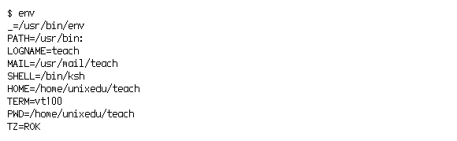
Environmental Variables (2)
시스템에서 사용하는 기본 환경 변수

Slide 73
Environmental Variables (3)
ksh에 의해 사용되는 기본 변수
변수명 | 의미
VISUAL HISTSIZE HOME MAIL MAILCHECK MAILPATH PS1 PS2 SHELL TMOUT | 기본적으로 사용할 편집기 설정 히스토리의 크기를 지정 (기본값: 128) 홈 디렉토리의 위치 메일 도착을 정기적으로 체크하는 파일 메일의 도착을 체크하는 간격을 지정 (기본값: 10분) 메일 도착이 체크되는 파일들의 목록 기본적인 명령 프롬프트 (기본값: “$ ”) 2차적 명령 프롬프트 (기본값: “>”) 사용하는 쉘 이름 지정 작동 중단된 후 지정한 시간 (초 단위) 뒤에 자동적으로 로그아웃됨

Slide 74

Parameter & Quotation (1)
명령어에서의 인수 (Parameter)는 공백 문자로 구분
이중 따옴표 (“ ”)
Parameter에 공백을 넣어야 하는 경우 이중 따옴표로 묶음
$로 시작하는 환경 변수인 경우 환경 변수의 값이 출력
단일 따옴표 (‘ ’)
이중 따옴표와 비슷하지만, 환경 변수의 이름을 그대로 출력

Slide 75
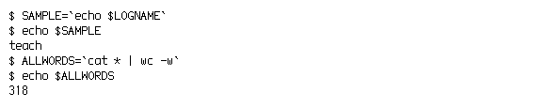
Parameter & Quotation (2)
역 따옴표 (` `)
역 따옴표 내의 명령을 실행한 결과가 변수에 저장됨
\ Escape 문자
\c
뒤따르는 문자 c의 특별한 의미를 제거
\<return>
다음 줄이 지금 줄의 연속적인 입력인 것을 표시

Slide 76
Standard Input/Output & Redirection (1)
Shell에서 사용하는 표준 파일
표준 입력 (Standard Input)
프로그램이 입력 데이터를 받아들이는 파일 (fd: 0)
사용자가 입력하는 문자 (키보드나 마우스 입력)
표준 출력 (Standard Output)
프로그램이 출력을 보내는 파일 (fd: 1)
사용자 터미널 (CRT나 모니터에 나오는 출력)
표준 에러 (Standard Error)
프로그램 처리 중 에러 메시지를 보내는 파일 (fd: 2)
사용자 터미널 (CRT나 모니터에 나오는 출력)

Slide 77

Standard Input/Output & Redirection (2)
< file
file로 지정한 파일로부터 표준 입력을 받아들임
<<word
word로 지정한 문자가 나타나는 줄까지 표준 입력으로 받아들임

Slide 78
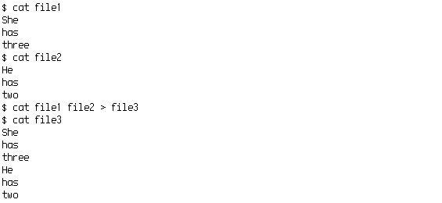
Standard Input/Output & Redirection (3)
> file
file로 표준출력 방향을 재설정한다

Slide 79
Standard Input/Output & Redirection (4)
>> file
파일이 존재하지 않는 경우는 > 와 같지만, 파일이 존재하는 경우는 file에 내용을 덧붙임
>& file
표준 에러를 file로 저장

Slide 80

History (1)
ksh, bash, tcsh에서 제공되는 기능
환경 변수 설정
HISTSIZE 환경 변수에 설정된 값만큼 명령어를 기억
HISTFILE 환경 변수에 설정된 파일로 명령어 저장

Slide 81
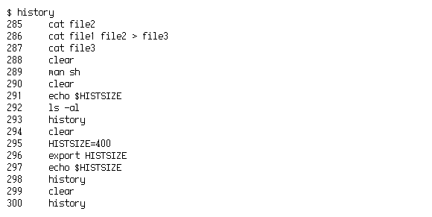
History (2)
기억되어 있는 명령어를 보는 방법

Slide 82
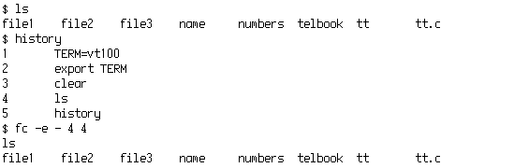
History (3)
History에 있는 명령어를 실행하는 방법
ksh
fc 명령 이용
tcsh, bash
! 다음에 history 번호 지정

Slide 83

Alias
명령어에 다른 이름을 부여하는 기능
alias 명령으로 별명을 부여
unalias 명령으로 이미 설정되어 있는 별명을 해제
별명을 작성할 때 명령어에 공백이 포함되면 “ ” 안에 기술해야 함
로그아웃되면 정의가 무효가 되기 때문에 보통 로그인 설정 파일에 설정하는 경우가 많음

Slide 84
Job Control (1)
작업의 종류
Foreground job
명령어 라인을 실행시키거나 작업을 실행시키면 작업이 종료될 때까지 블록 상태가 되어 더 이상 명령을 수행할 수 없는 상태
fg 명령어로 Background job을 Foreground job으로 바꿀 수 있음
Background job
새로운 프로세스를 할당 받아 작업을 실행시키고 사용자는 터미널에서 계속 다른 작업을 할 수 있는 상태
bg 명령어로 Foreground job 혹은 Suspended job을 Background job으로 바꿀 수 있음

Slide 85
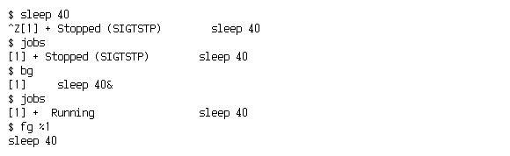
Job Control (2)
Example

Slide 86
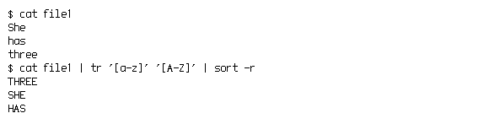
Pipe & Filter
어떤 명령의 출력을 다른 명령어의 입력으로 사용하는 경우
Example

Slide 87
File Editing (1)
vi
UNIX 시스템에서 사용할 수 있도록 만들어진 편집기
ex 편집기에 기초를 둔 Display 지향 편집기
vi 의 특징
커서의 이동이 자유롭다
화면의 편집 위치가 자유롭다
편집 기능이 다양하다
화면 조정이 자유롭다

Slide 88
File Editing (2)
편집 모드
명령어 모드
vi 를 시작할 때의 모드
커서의 이동, 화면 이동, 라인 삭제 및 복사 등의 명령을 수행할 수 있음
텍스트 입력 모드
i, a, o 와 같은 문자를 입력하는 명령을 주고 난 후
입력되는 문자가 화면에 나타나고 버퍼에 입력으로 들어감
입력 모드에서 명령어 모드로 전환하기 위해서는 ESC 키를 누름

Slide 89
vi의 시작
vi의 시작
새로운 파일 혹은 기존 파일에 대한 편집
파일에 대한 복구
명령어 옵션

Slide 90
vi의 종료
vi의 종료
명령어 | 의미
ZZ :wq :w :w filename :w! filename :q :q! | 버퍼에 있는 내용을 디스크에 저장하고 vi에서 빠져 나옴 ZZ와 같음 버퍼의 내용을 디스크에 저장 버퍼의 내용을 지정한 파일 이름으로 디스크에 저장 버퍼의 내용을 기존에 있는 파일 이름으로 디스크에 저장 vi에서 빠져 나옴 현재까지 편집한 내용을 무효화하고 빠져 나옴

Slide 91
화면과 커서의 이동 (1)
화면 이동
Ctrl-f
한 화면 아래로 이동
Ctrl-b
한 화면 위로 이동
Ctrl-d
반 화면 아래로 이동
Ctrl-u
반 화면 위로 이동
Ctrl-e
한 라인 아래로 이동
Ctrl-y
한 라인 위로 이동

Slide 92
화면과 커서의 이동 (2)
커서 이동
<Enter>
다음 라인의 첫번째 컬럼으로 이동
h
한 문자 왼쪽으로 이동
j
다음 라인의 같은 컬럼으로 이동
k
위 라인의 같은 컬럼으로 이동
l
한 문자 오른쪽으로 이동
k
h
l
j

Slide 93
화면과 커서의 이동 (3)
단어 이동
w
다음 단어의 첫 문자로 이동
b
이전 단어의 첫 문자로 이동
e
현재 커서가 위치한 단어의 마지막 문자로 이동
라인 상에서의 이동
0
현재 라인의 처음으로 이동
^
현재 라인의 첫 문자로 이동
$
현재 라인의 마지막으로 이동

Slide 94
화면과 커서의 이동 (4)
화면 상에서의 이동
H
화면의 제일 위쪽으로 이동
M
화면의 중간으로 이동
L
화면의 마지막으로 이동
원하는 라인으로 이동
G
마지막 라인으로 이동 (:$ 와 같음)
35G
35번째 라인으로 이동 (:35 와 같음)

Slide 95
문자열 검색
문자열 검색
/pattern
현재 커서가 있는 위치에서 아래 방향으로 pattern과 일치하는 문자열 검색
?pattern
현재 커서가 있는 위치에서 위 방향으로 pattern과 일치하는 문자열 검색
n
문자열 검색을 입력된 검색 명령과 같은 방향으로 반복
N
문자열 검색을 입력된 검색 명령과 반대 방향으로 반복

Slide 96
입력
명령어 모드 ⇨ 입력 모드
i (insert)
현재 커서의 위치에서 입력 모드로 전환
a (append)
현재 커서의 다음 문자에서 입력 모드로 전환
o (open)
현재 커서 다음 라인을 생성하고 입력 모드로 전환
O
현재 커서의 위치에 라인을 생성하고 입력 모드로 전환

Slide 97
치환
문자 및 단어 치환
r
현재 한 문자를 다른 문자로 치환
R
현재 위치의 임의의 개수의 문자를 다른 문자로 치환
cw
현재 커서 위치에서 그 단어의 끝까지를 바꿈
라인 치환
cc
한 라인을 임의의 다른 내용으로 변경
C
현재 커서의 위치에서 그 라인의 끝까지를 임의의 다른 내용으로 변경
s
현재 커서의 위치에서 원하는 문자열만큼 다른 문자열로 치환

Slide 98
삭제
삭제하기
x
커서가 위치한 한 문자 삭제
X
커서가 위치한 바로 앞 문자 삭제
dd
커서가 위치한 라인 삭제
D
현재 커서 위치에서 그 라인의 끝까지 삭제
dw
현재 커서가 위치하고 있는 단어 삭제
db
현재 커서 위치에서 왼쪽으로 한 단어 삭제

Slide 99
복사와 이동
복사와 이동
yw
현재 커서가 위치한 단어를 임시 버퍼에 복사
yy
현재 커서가 위치한 라인을 임시 버퍼에 복사
nY
현재 커서가 위치한 라인부터 n개 라인을 임시 버퍼에 복사
p
현재 커서의 오른쪽 또는 아래 라인에 임시 버퍼에 들어 있던 내용을 넣음
P
현재 커서의 왼쪽 또는 위 라인에 임시 버퍼에 들어 있던 내용을 넣음

Slide 100
명령어의 취소 및 반복
명령어의 취소
u
바로 전에 행한 명령의 실행 취소
U
바로 전 한 라인에 대한 모든 명령의 실행 취소
명령어의 반복
.
이전 명령어의 반복

Slide 101
라인의 결합과 분리
라인의 결합
J
현재 라인과 다음 라인을 한 라인으로 결합
라인의 분리
i,a+<Enter>
한 라인을 현재 커서 위치를 기준으로 두 개 라인으로 분리

Slide 102
파일의 읽기 및 저장
파일 읽기
:r filename
커서의 바로 아래에 파일 내용을 삽입
:-r filename
커서의 바로 위에 파일 내용을 삽입
파일 저장
:1,8w filename
1라인부터 8라인까지 내용을 파일로 저장

Slide 103
vi의 환경 설정
vi의 환경 설정
:set 명령으로 환경을 설정한다
:set all 명령으로 현재의 옵션 설정, 기본값, 사용자 설정 값 등을 볼 수 있음
:set tabstop=4
탭의 크기를 4 글자로 지정
:set number
각 라인마다 줄 번호를 붙임
:set nonumber 로 해제
:set showmode
명령어의 기능에 따라 INSERT, REPLACE, CHANGE MODE 등의 메시지를 보여줌

Slide 104
vi clones
vi clones
nvi
elvis
vim
vile

Slide 105
vi 따라하기 (1)
vitest1 파일을 vi 편집기를 사용하여 편집하라
% vi vitest1
화면을 한 화면 아래로 이동하라
Ctrl-f
파일의 첫번째 라인으로 커서를 이동하라
1G (혹은 :1)
화면 중간 라인의 첫번째 컬럼으로 커서를 이동하라
M
0

Slide 106
vi 따라하기 (2)
자신의 이름을 삽입하라
i iceize
10번 라인으로 커서를 이동하라
10G (혹은 :10)
처음 두개 단어를 자신의 이름으로 변경하라
2cw
iceize
9번 라인으로 커서를 이동하라
9G (혹은 :9)

Slide 107
vi 따라하기 (3)
라인의 끝에 sample program 을 append 하라
A
sample program
9번 라인에서 sample이라는 단어를 삭제하라
9G (혹은 :9)
/sample
dw
8번 라인을 삭제하라
8G (혹은 :8)
dd

Slide 108
vi 따라하기 (4)
7번 라인을 coffee break로 변경하라
7G (혹은 :7)
cc
coffee break
7번 라인 다음 라인을 비워 test vi를 입력하라
7G (혹은 :7)
o
test vi
7번에서 10번 라인을 13번 라인 다음으로 복사하라
7G (혹은 :7)
4yy
13G (혹은 :13)
p

Slide 109
vi 따라하기 (5)
1번에서 5번 라인을 삭제하라
1G (혹은 :1)
5dd
6번에서 10번 라인을 파일의 끝으로 이동하라
6G (혹은 :6)
5dd
G (혹은 :$)
p
패턴 검색 기법을 이용하여 자신의 이름을 검색하라
/iceize

Slide 110
vi 따라하기 (6)
1번에서 20번 라인까지 test라는 문자열이 있으면 sample로 변경하라
:1,20s/test/sample/g
1번과 번 라인을 결합하여 한 라인으로 만들라
1G (혹은 :1)
J
1번에서 10번 라인을 vitest2 파일에 저장하라
:1,10w vitest2
vitest2 파일을 편집기로 읽어 들여 편집하라
:e vitest2

Slide 111
vi 따라하기 (7)
라인 번호를 붙여서 화면에 출력하라
:set number (혹은 :se nu)
다시 vitest1 파일로 돌아오라
:e vitest1
현재 자신이 있는 위치를 출력하라
:f
10번에서 12번 라인을 삭제하라
10G (혹은 :10)
3dd

Slide 112
vi 따라하기 (8)
바로 전에 실행했던 명령을 취소하라
u
커서를 현재 라인의 첫번째 컬럼으로 이동하라
0
커서를 현재 라인의 마지막 컬럼으로 이동하라
$
파일을 저장하고 vi를 종료하라
ZZ (혹은 :wq)

Slide 113
Shell 내장 명령어 - export
Determine the characteristics for environmental variables
환경변수를 이후에 실행될 명령어의 환경에 자동으로 넣기 위해 사용
주로 쉘 환경변수를 설정
Example

Slide 114
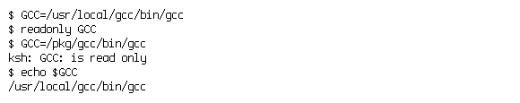
Shell 내장 명령어 - readonly
Protect the value of the given variable from reassignment
지정하는 변수를 읽기 전용 변수로 설정
Example

Slide 115
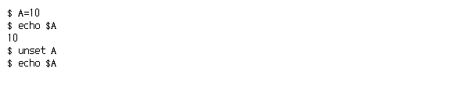
Shell 내장 명령어 - unset
Determine the characteristics for environmental variables
해당하는 변수 또는 함수를 제거
쉘 환경변수 (PATH, PS1, PS2, MAILCHECK, IFS) 는 unset을 할 수 없음
Example

Slide 116
Shell 내장 명령어 - set
Determine the characteristics for environmental variables
사용자 환경을 설정
명령어 옵션
allexport : 선언되는 모든 변수는 자동적으로 export 됨
bgnice : 우선권이 낮은 상태에서 백그라운드 작업 실행
errexit : 에러가 발생하면 exit가 실행
ignoreoof : 쉘을 종료하기 위해 반드시 exit 명령을 실행
markdirs : 디렉토리 명들은 /로 표시
noclobber : 출력 방향의 재 지정시 기존 파일의 존재 여부를 체크
noexec : 명령어를 읽어 들이지만 실행하지 않음
nounset : 변수값 치환시에 설정되어 있지 않은 변수는 오류로 취급
trackall : 실행하는 명령어들을 alias table에 등록

Slide 117
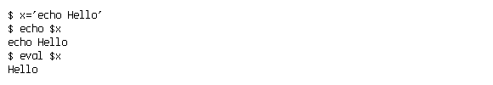
Shell 내장 명령어 - eval
Execute other commands
쉘이 명령어 라인을 한 번 해석한 후 대치와 확장을 끝내고 나서 명령어 라인을 한 번 더 해석
Example

Slide 118

Shell 내장 명령어 - exec
Execute other commands
쉘이 지시된 인수들을 가진 지정된 명령을 실행
exec 명령이 종료되면 명령어를 실행시켰던 쉘로 돌아가지 않음
Example

Slide 119
Shell 내장 명령어 - trap (1)
Respond to hardware signals
쉘이 Signals의 신호 중 하나를 수신할 때마다 명령을 실행
인수가 없으면 현재 설정되어 있는 trap의 리스트를 출력
Signals
번호 | 신호 | 내용
1 2 3 8 11 15 | HUP INT QUIT FPE SEGV TERM | Hangup Interrupt Quit Floating Point Exception Segmentation Violation Software Kill Signals

Slide 120
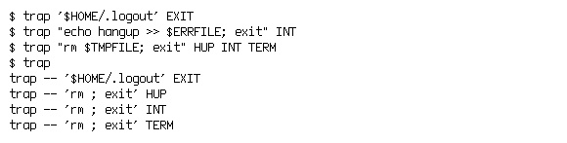
Shell 내장 명령어 - trap (2)
Example

Slide 121
Shell 내장 명령어 - echo (1)
Echo arguments
나열되는 인수의 값들을 표준 출력으로 출력
Escape 문자를 사용하여 출력 특수 문자를 지정
Escape 문자
Escape 문자 | 의미
\a \b \n \t \\ \nnn | Bell 문자 (alert) Backspace Newline Tab Back-slash ASCII 값이 nnn인 문자

Slide 122
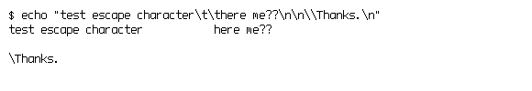
Shell 내장 명령어 - echo (2)
Example

Slide 123
Shell 내장 명령어 - print (1)
Output characters to the screen or window
인수 리스트를 표준 출력으로 출력
명령어 옵션
- : 다음에 오는 모든 옵션들은 무시
-n : 라인의 끝에 개행 문자를 두지 않음
-r : echo의 Escape Sequence (\) 무시
-R : -n 옵션 외의 모든 옵션들을 무시
-s : 기록 (History) 파일에 args를 저장
-un : 파일 디스크립터 n에 출력 기록 (기본값: 1)
-p : |&으로 생성된 프로세스에 출력을 기록

Slide 124
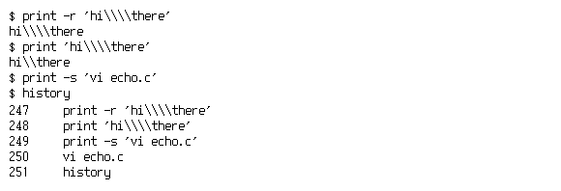
Shell 내장 명령어 - print (2)
Example

Slide 125
Shell 내장 명령어 - read (1)
Read a line from standard input
표준 입력으로부터 라인을 읽어 들임
라인에서 공백 문자로 구분된 단어들을 변수 vars에 배정
라인 단어보다 변수의 수가 작으면 마지막 변수에 저장
?prompt가 지정되어 있으면 지정된 prompt가 데이터를 읽어들이기 위한 프롬프트로 화면에 출력
리스트된 변수명이 없는 경우 읽어들인 데이터는 REPLY 변수에 저장
명령어 옵션
-r : 라인의 연속으로 끝에 붙어있는 \ 을 처리하지 않음
-s : 기록파일 (History file)에 입력 라인을 기록
-un : 파일 디스크립터 n으로부터 데이터를 읽음 (기본값: 0)

Slide 126
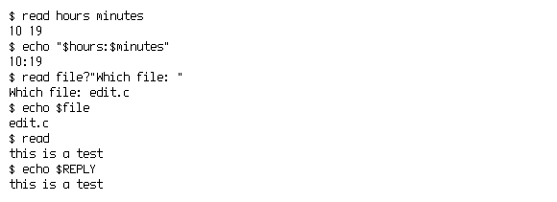
Shell 내장 명령어 - read (2)
Example

Slide 127
Shell 내장 명령어 - ulimit (1)
Set limitations on the system resources available
쉘에서 실행하는 프로세스에 최대 한계를 정함
명령어 옵션
-a : 모든 한계를 보여 줌
-c : 코어 덤프 (Core Dump)를 n blocks로 제한
-d : 데이터의 크기를 n Kbytes로 제한
-f : 자식 (Child) 프로세스에 의해 기록될 수 있는 파일의 크기를 n blocks로 제한
-m : 프로세스나 자식 프로세스가 사용할 수 있는 물리적인 메모리 크기를 n Kbytes로 제한
-s : 스택 영역의 크기를 n Kbytes로 제한
-t : 각 프로세스가 사용할 수 있는 시간을 n seconds로 제한

Slide 128
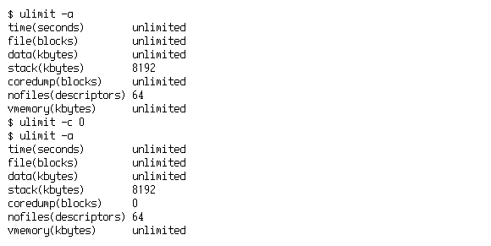
Shell 내장 명령어 - ulimit (2)
Example

Slide 129

Shell 내장 명령어 - umask
Get or set the file mode creation mask
사용자 파일의 생성 시 Permission mode를 지정
디렉토리 생성시 : 777(rwxrwxrwx)에 대한 보수 값
파일 생성시 : 666(rw-rw-rw-)에 대한 보수 값
Example

Slide 130
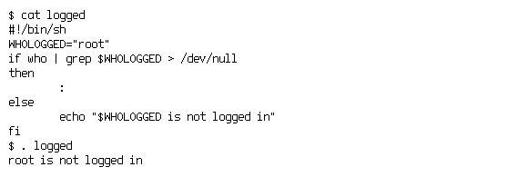
Shell 내장 명령어 – ‘.’, ‘:’
. filename
지정하는 filename 파일로부터 쉘 스크립트를 읽어서 쉘에서 실행
:
null 명령
Example

Slide 131
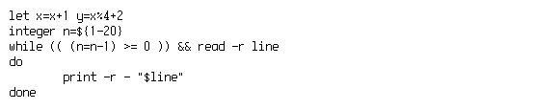
Shell 내장 명령어 - let
Evaluate one or more arithmetic expressions
정수 연산 수식의 평가
수식 : 상수, 쉘 변수, 연산자
수식 안에 공백이 있으면 인용 부호로 묶어서 사용
Example

Slide 132

Shell Parameters (1)
키워드 매개 변수
알파벳 문자나 _ 문자로 시작
“변수=값” 형태로 배정
위치 매개 변수
프로그램 이름은 변수 $0에 배정
명령 라인에 타이프된 인수들은 차례대로 변수 $1, $2, … 에 배정
$9 이상의 매개 변수는 ${nn}으로 표현

Slide 133
Shell Parameters (2)
특수 매개 변수
$#
프로그램에 전달된 인수들의 수
$*
$1, $2, $3, …과 같은 모든 위치 매개 변수들을 집단적으로 참조 ($@와 같음)
$0
실행중인 프로그램 이름
$$
실행중인 프로그램의 프로세스 번호
$!
실행을 위해 Background로 보내진 마지막 프로그램의 프로세스 번호
$-
현재 설정된 옵션 값

Slide 134

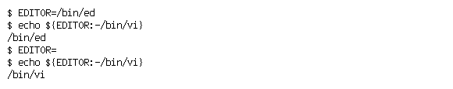
Shell Parameter 치환 (1)
$parameter, ${parameter}
매개 변수의 값을 치환
${parameter:-value}
Parameter의 값이 null이 아닌 경우 그 값을 치환하고, null인 경우 value값만을 치환

Slide 135
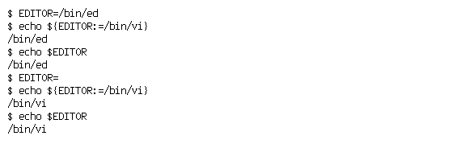
Shell Parameter 치환 (2)
${parameter:=value}
Parameter 값이 null이 아닌 경우 그 값을 치환하고, null인 경우 value값을 치환하고 그것을 parameter에 대입

Slide 136
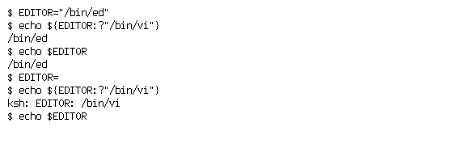
Shell Parameter 치환 (3)
${parameter:?value}
Parameter 값이 null이 아닐 경우 그 값을 치환하고, null인 경우 value를 표준 에러에 기록

Slide 137
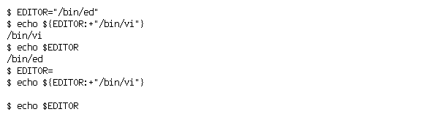
Shell Parameter 치환 (4)
${parameter:+value}
Parameter가 null이 아닐 경우 value를 치환하고 null인 경우 아무 것도 치환하지 않음

Slide 138


Shell Parameter 치환 (5)
${#parameter}
매개 변수의 길이를 치환
${#array[*]}, ${#array[@]}
배열 요소들의 수를 치환

Slide 139


Shell Parameter 치환 (6)
${parameter#pattern}
매개 변수의 값을 치환하며 pattern과 부합되는 왼쪽 부분이 제거됨
${parameter##pattern}
가장 큰 pattern과 부합되는 왼쪽 부분이 제거됨

Slide 140


Shell Parameter 치환 (7)
${parameter%pattern}
pattern과 부합되는 오른쪽 작은 부분이 제거됨
${parameter%%pattern}
pattern과 부합되는 오른쪽 큰 부분이 제거됨

Slide 141
File Input/Output
파일 입출력
exec 명령 사용
I/O 방향 재설정 방법을 사용
파일디스크립터 값은 0~9까지 사용할 수 있음
Example

Slide 142
Comment, Return value
Comment
문자 #로 단어가 시작할 경우 쉘이 주석으로 취급
Return value
0~255까지의 값
$? 변수에 가장 최근에 종료된 명령어의 반환값이 저장됨
반환값 | 의미
0 1 129~160 | 정상적인 종료인 경우의 값 명령의 실행이 실패한 경우 명령어가 신호를 수신하고 종료한 경우

Slide 143
Parallel Process
병렬 프로세스 기능
동시에 실행되면서 상호간에 통신하고 동기화하는 프로세스 간의 상호 작용 기능을 제공
명령어 라인의 끝에 “|&”을 추가
병렬 프로세스의 표준 입력은 부모 프로세스의 표준 출력과 연결
병렬 프로세스의 표준 출력은 부모 프로세스의 표준 입력과 연결

Slide 144
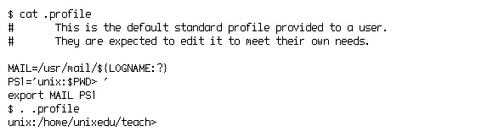
Shell Script 실행 (1)
. script_filename
지시된 파일이 마치 그 파일로부터의 라인들이 타이프된 것처럼 실행

Slide 145
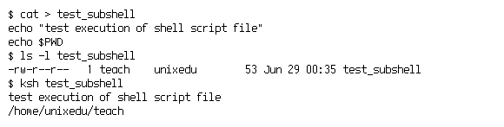
Shell Script 실행 (2)
ksh script_filename
서브 쉘을 생성하여 그 쉘이 스크립트를 읽어서 실행
script_filename이 실행 퍼미션이 지정되어 있지 않아도 됨

Slide 146
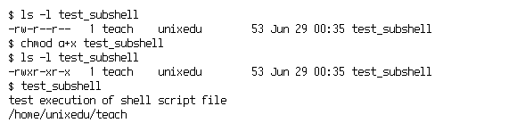
Shell Script 실행 (3)
chmod a+x script_filename
script_filename에 실행 퍼미션을 설정하여 실행

Slide 147
파일과 문자 테스트 연산자 (1)
파일 연산자
-r file
프로세스에 의해 읽기 가능한 파일
-w file
프로세스에 의해 쓰기 가능한 파일
-x file
프로세스에 의해 실행 가능한 파일
-f file
일반 파일
-d file
디렉토리
-s file
파일의 크기가 0이 아닌 파일
-L file
Symbolic Link된 파일

Slide 148
파일과 문자 테스트 연산자 (2)
스트링 연산자
string
string이 null이 아닌 경우
-n string
string이 null이 아닌 경우
-z string
string이 null인 경우
string1 = string2
string1과 string2가 같은 경우
string1 != string2
string1과 string2가 같지 않은 경우

Slide 149
파일과 문자 테스트 연산자 (3)
정수 비교 연산자
int1 -eq int2
int1이 int2와 같은 경우
int1 -ge int2
int1이 int2와 같거나 큰 경우
int1 -gt int2
int1이 int2보다 큰 경우
int1 -le int2
int1이 int2보다 같거나 작은 경우
int1 -lt int2
int1이 int2보다 작은 경우
int1 -ne int2
int1이 int2와 같지 않은 경우

Slide 150
파일과 문자 테스트 연산자 (4)
부울 연산자
!expr
expr이 FALSE
expr1 –a expr2
expr1이 TRUE 그리고 expr2도 TRUE (AND 연산)
expr1 –o expr2
expr1이 TRUE 혹은 expr2이 TRUE (OR 연산)

Slide 151
내장된 정수 연산 (1)
정수 연산
ksh에서 지원되는 연산자
- : 단항 - (unary minus)
~ : NOT
! : 논리 부정
*, /, % : 곱하기, 나누기, 나머지
+, - : 더하기, 빼기
<<, >> : 왼쪽 Shift, 오른쪽 Shift
<, >, <=, >= : 비교
==, != : 동등, 비동등
& : AND
^ : Exclusive OR
| : OR
&& : Logical AND
|| : Logical OR
= : Assignment

Slide 152
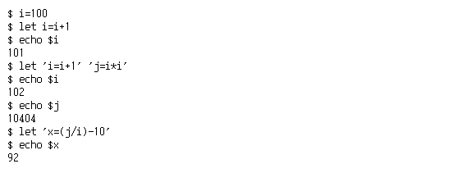
내장된 정수 연산 (2)
let 명령

Slide 153

내장된 정수 연산 (3)
(( expression ))
let “expression” 과 같은 의미
expr
수식 계산을 실행한 후에 변수에 값을 저장

Slide 154
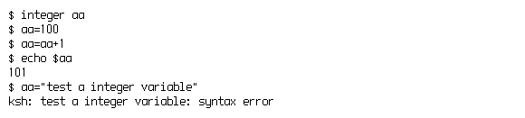
내장된 정수 연산 (4)
Integer variable
수식 계산에 사용되는 변수를 정수로 선언
반드시 정수 값만 가질 수 있음

Slide 155


Array (1)
1차원 (0~511까지의 배열 요소)
배열의 지정
배열 값 가져오기 (1)
배열의 이름과 각 괄호 안에 원하는 요소의 번호를 넣고 ${ } 로 묶음

Slide 156
Array (2)
배열 값 가져오기 (2)
첨자가 없는 경우 요소 0이 이용
배열에 들어있는 모든 내용 보기
배열에 있는 요소들의 개수 (가장 큰 첨자 + 1)

Slide 157
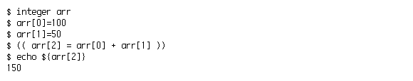
Array (3)
정수형 배열
정수 명령을 배열에 선언

Slide 158
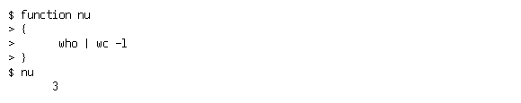
Function Definition
함수의 선언
기능을 분류하거나 순환적으로 일어나는 일들을 하나의 변수 형식으로 지정하여 불러 사용할 수 있도록 함
typeset 명령을 이용하여 함수 이름을 쉘에 export 할 수 있음

Slide 159



변수의 속성 정의 (1)
-u Uppercase : 소문자를 대문자로 변환함
-l Lowercase : 대문자를 소문자로 변환함
-i or -ibase : 정수 변수로 정의 (base는 진법)

Slide 160


변수의 속성 정의 (2)
-L or -Lwidth : 앞에 오는 공란들을 왼쪽으로 자리 맞춤
width가 0이 아니면 자리 수를 width로 설정
-LZ or -LZwidth : 앞에 오는 0은 없어지고 왼쪽으로 자리 맞춤

Slide 161


변수의 속성 정의 (3)
-R or -Rwidth : 오른쪽으로 자리 맞춤
width가 0이 아니면 자리 수를 width로 설정
-Z or -Zwidth, -RZ or -RZwidth : -Z만 설정된 경우 오른쪽으로 자리 맞춤
width가 0이 아니면 자리 수를 width로 설정하고 숫자 변수인
경우 왼쪽을 0으로 채움

Slide 162

변수의 속성 정의 (4)
-r : 변수를 읽기 전용으로 설정
-x : 변수에 값을 설정할 때 자동적으로 export 함

Slide 163
Pattern (1)
[ . . . ]
문자셋을 정의하여 그 중 어느 하나의 문자와 일치하는 패턴을 정의
‘-’ 부호를 사용하여 범위를 지정
‘!’ 부호를 사용하여 역으로 매칭
Example
[123] : 문자가 1, 2, 3 중의 하나
[12][01] : 첫번째 문자가 1, 2 중의 하나이고, 두번째 문자가 0, 1 중의 하나
[!2-4] : 문자가 2, 3, 4 가 아님
[1-3] : 문자가 1, 2, 3 중의 하나
[A-Za-z] : 문자가 영문 대문자 혹은 소문자

Slide 164
Pattern (2)
?
어떤 문자든 상관없이 한 문자와 매치
chap? : chap1, chap2, chapa, chapU, … 중의 하나
*
어떤 문자든 0번 또는 그 이상과 매치
chap* : chap으로 시작하는 모든 문자열
x*y : x로 시작하고 y로 끝나는 모든 문자열

Slide 165
Pattern (3)
?(pattern[|pattern] . . .)
0번 또는 한 번 발생되는 pattern과 매치
para?([345]|99)1 : para1, para31, para41, para51, para991과 매치
*(pattern[|pattern] . . .)
0번 이상 발생되는 pattern과 매치
para*([0-9]) : para, para 뒤에 어떤 숫자라도 붙어있는 문자열과 매치
+(pattern[|pattern] . . .)
1번 이상 발생되는 pattern과 매치
para+([0-9]) : para 뒤에 어떤 숫자가 붙어있는 문자열과 매치

Slide 166
Pattern (4)
@(pattern[|pattern] . . .)
정확히 한 번 발생되는 pattern과 매치
para@(chute|graph) : parachute, paragraph와 매치
!(pattern[|pattern] . . .)
pattern에 정의된 것을 제외한 모든 것과 매치
para!(*.[0-9]) : para로 시작하고, . 숫자로 끝나지 않는 모든 문자열과 매치

Slide 167
Conditional Clause (1)
if . . . then . . . else . . . fi (1)
if test –f $1
then
echo $1 exist
fi

Slide 168
Conditional Clause (2)
if . . . then . . . else . . . fi (2)
if test –f $1
then
echo $1 exist
else
echo $1 does not exist
fi

Slide 169
Conditional Clause (3)
if . . . then . . . else . . . fi (3)
if (( score < 65 ))
then grade=F
elif (( score < 80 ))
then grade=C
elif (( score < 90 ))
then grade=B
else grade=A
fi

Slide 170
Conditional Clause (4)
if . . . then . . . else . . . fi (Example)
if print ‘Please enter your name: \c’
read –r name
then if mail “$name” < mailfile
then :
else print “Cannot mail to $name”
fi
Else print ‘end-of file’
exit 1
fi

Slide 171
Conditional Clause (5)
case
word와 매치되는 pattern을 찾아 해당되는 compound-list를 실행
case word in
[(] pattern [ | pattern . . . ] . . . )
compound-list ;;
]
esac

Slide 172
Conditional Clause (6)
case (Example)
case $x in
-d*)
dflag=1;;
-e*)
eflag=1;;
“”)
print –r –u2 – “x must have a value”;;
*)
if test ! –r “$x”
then print –r – “$x: no read permission”
fi;;
esac

Slide 173
Loop Clause (1)
for
word의 개수만큼 do와 done 사이의 명령어들을 반복적으로 실행
for identifier [ in word . . . ]
do
compound-list
done

Slide 174
Loop Clause (2)
for (Example)
for i in apple banana mango
do
echo “$i\t”
done

Slide 175
Loop Clause (3)
select
나열하는 word를 화면에 메뉴 형태로 출력
프롬프트는 PS3 환경 변수로 설정
select identifier [ in word . . . ]
do
compound-list
done

Slide 176
Loop Clause (4)
select (Example)
PS3=“Please enter a number: “
select i in add delete exit
do
case $i in
add)
print “Selecting editing file”
break;;
delete)
print “Selecting removing job”
break;;
exit)
print “Selecting exit job”
exit;;
*)
print “Invalid number”;;
esac
done

Slide 177
Loop Clause (5)
while
test문 또는 명령의 실행 결과가 참인 동안 루틴을 반복적으로 수행
while test-clause or command-execution
do
compound-list
done

Slide 178
Loop Clause (6)
while (Example)
while [ $line –le $maxline ]
do
echo >> $BUFFER
lines=`expr $lines + 1`
done

Slide 179
Loop Clause (7)
until
test문 또는 명령의 실행 결과가 거짓인 동안 루틴을 반복적으로 수행
until test-clause or command-execution
do
compound-list
done

Slide 180
Loop Clause (6)
until (Example)
until who | grep klog > /dev/null
do
echo Waiting 5 seconds
sleep 5
done
echo klog has logged on

Slide 181
Flow Control (1)
break [n]
가장 안쪽 n개의 for, while, until 루프의 실행을 즉시 종료하고 빠져 나오며 루프 다음의 명령을 계속 실행
for i in *
do
for j in foo bar bam
do
if test “$j” = “$i”
then
break 2
fi
done
done

Slide 182
Flow Control (2)
continue [n]
continue 다음에 오는 임의의 명령을 실행시키지 않음
for i in *
do
if test –d “$i”
then
continue
fi
print –r – “$I is not a directory”
done

Slide 183
System Run-Level (1)
Level 0
시스템 종료 상태
Level s
싱글 유저 상태
멀티 유저 파일 시스템이 umount되고, 모든 daemon도 종료된 상태
루트 파일 시스템만 mount되며, root만 로그인할 수 있음
Level 1
관리 상태
다중 사용자 조작을 위해 필요한 파일 시스템이 mount
root만 로그인할 수 있음

Slide 184
System Run-Level (2)
Level 2
다중 사용자 상태
파일 시스템이 mount되고, 모든 daemon 프로세스가 가동
Level 3
Level2와 비슷하나, NFS (Network File System) 사용 가능
다중 사용자가 네트웍을 통해 공유 파일 시스템 서비스를 받을 수 있음
Level 4
다중 사용자 상태
사용자가 필요에 의해 정의해서 사용할 수 있음

Slide 185
System Run-Level (3)
Level 5
다중 사용자 상태
Console에서 X-window로 로그인할 수 있음
Level 6
시스템 재부팅 상태

Slide 186
Making a ufs File System
Construct a file system
mkfs 명령을 이용하여 root와 lost+found 디렉토리를 포함하는 파일 시스템을 생성
# mkfs –F ufs [-o bsize=n, fragsize=n, free=n] special-device size
bsize : 파일 시스템 상의 기본 블록 사이즈
fragsize : 파일에 할당되는 최소한의 디스크 공간
free : 허용되는 free 디스크 공간의 최소 비율 (기본값: 10%)
special-device : 파일 시스템이 생성될 슬라이스의 Character 디바이스 파일
size : 파일 시스템 내의 물리적 블록 수

Slide 187
Mount a File System
Mount file systems and remote resources
파일 시스템을 특정한 디렉토리 이름으로 접근할 수 있게 함
# /sbin/mount [-F FSType] [-v] [-r] [-o arguments] device dirname
-F FSType : 마운트되는 파일 시스템의 형태를 지정
-v : 실제로 마운트 작업은 진행되지 않고 명령어 라인만 검증
-r : 파일 시스템을 read-only 로 마운트
-o arguments : ro, nosuid, remount
device : 파일 시스템이 마운트되는 위치를 나타내는 Block 디바이스 파일
dirname : 파일 시스템이 마운트되는 디렉토리 경로명

Slide 188
Umount a File System
Unmount file systems and remote resources
파일 시스템의 마운트를 해제함
# /sbin/umount [-v] [special | dirname]
-v : 실제로 실행하지지 않고 명령어 라인만 검증
special 또는 dirname : 마운트되어 있는 Block 디바이스 파일이나 디렉토리 명을 지정

Slide 189
Using vfstab
Table of file system defaults
각 파일 시스템에 대한 마운트 정보와 파일 시스템에 대한 정보 유지
vfstab 파일의 구성
special : Block 디바이스 파일명
fsckdev : special에 대응되는 Character 디바이스 파일명
mountp : 기본 마운트 디렉토리
fstype : 파일 시스템 형태
fsckpass : 자동으로 파일 시스템을 점검할 것인지를 결정
automnt : 파일 시스템이 자동으로 마운트될 것인지 결정
mntopts : 파일 시스템을 마운트할 때 사용하는 옵션

Slide 190
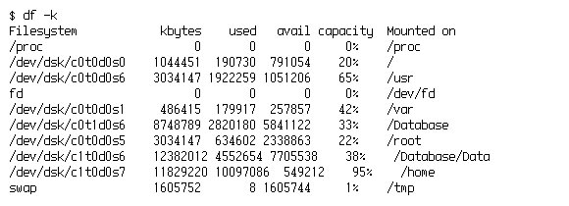
File System Check & Repair (1)
디스크 사용량에 대한 정보 보기
df 명령 이용

Slide 191
File System Check & Repair (2)
하드디스크 용량 관리 방법
파일의 크기가 커지는 파일은 수시로 관리
/var/adm/wtmp : History of system logins
/var/adm/sulog : History of su command
/var/cron/log : History of actions of /usr/sbin/cron
사용하고 있지 않는 파일을 찾아서 삭제
파일의 크기가 너무 큰 파일을 찾아서 관리
core 파일을 조사하여 삭제
자주 사용하지 않는 파일은 압축하여 관리

Slide 192
File System Check & Repair (3)
파일 시스템 체크
Fsck 명령을 이용
/etc/vfstab 의 fsckpass 필드값이 1이면, 마운트될 때 자동으로 체크
# fsck [-F s5] [generic_options] [-y] [-n] [-p] [-sX] [-SX] [-t file] [-l] [-q] [-D] [-f]
-y : 모든 질문에 yes로 응답
-n : 모든 질문에 no로 응답
-p : 참조하지 않은 블록들, 정렬이 잘못된 디렉토리들 등의 자동 수정
-sX : free list를 무조건 재구축
-SX : 장애가 감지될 때에만 free list를 재구축
-t file : 파일 시스템 체크 시의 임시 작업 파일
-l : inode 번호 뿐 아니라 논리적 이름으로 장애가 생긴 파일을 인식
-D : 잘못된 블록의 디렉토리를 점검

Slide 193
File System Check & Repair (4)
단계별 점검 내용
Phase 1 : Checking Blocks and Size
i-node list를 점검
Phase 2 : Check Pathname
1단계에서 찾아낸 잘못된 i-node의 디렉토리 엔트리 포인터 삭제
Phase 3 : Check Connectivity
2단계에서 조사된 디렉토리 체크
Phase 4 : Check Reference Counts
2단계와 3단계에서 입수한 링크 카운트 정보
Phase 5 : Check Free list
Free-block 리스트 체크

Slide 194
Group & User Administration (1)
그룹 등록
Group name
사용자가 등록될 그룹 이름 지정
Group ID (gid)
시스템에서 그룹을 인식할 수 있는 숫자

Slide 195
Group & User Administration (2)
사용자 등록
Comments
사용자 로그인 이름의 의미를 요약
보통 사용자의 완전한 이름이나 login명의 용도를 설명
Login
고유한 사용자 로그인 이름
1~8 자로 구성되며, 공백 및 콜론을 포함하면 안됨
User ID (uid)
고유한 사용자 ID
100에서부터 시스템에서 정의한 최대값 (일반적으로 65535) 사이의 숫자로 지정
Primary Group
로그인 사용자가 배정될 그룹 이름 지정
Supplementary Group
사용자가 속하는 다른 그룹 지정

Slide 196
Group & User Administration (3)
Home Directory
사용자가 시스템에 로그인하였을 때의 디렉토리
이 값은 HOME 환경 변수에 들어가며 cd 명령의 기본 목적지 디렉토리임
Shell
사용자가 로그인할 때 자동적으로 실행되는 실행 파일의 완전한 경로
보통 /sbin/sh 나 /bin/csh 등이 지정됨
Login Inactivity
사용자가 며칠간 로그인하지 않는 경우에 사용자 계정의 사용을 중지
이 값이 0이면, 날짜 무제한
Login Expiration Date
mm/dd/yy의 형식으로 날짜를 지정하여 이 후로는 로그인할 수 없음

Slide 197
Files for Managing Users
사용자 및 그룹을 관리하는 파일
/etc/group
그룹 아이디 (gid) 와 그룹 이름을 관리
/etc/passwd
사용자 계정에 관련된 내용을 관리
단, 패스워드는 /etc/shadow 파일에 따로 관리함
/etc/shadow
Crypted된 사용자 패스워드 관리

Slide 198
/etc/group
Group name : 13문자까지 그룹 이름을 지정
Encrypted Password : 사용하지 않음
Group ID : 그룹의 고유 번호
User list : 그룹화된 사용자명
root::0:root
other::1:
bin::2:root,bin,daemon
sys::3:orot,bin,sys,adm
adm::4:root,adm,daemon
lp::8:root,lp

Slide 199
/etc/passwd
User Login name : 1~8자의 사용자의 고유 이름
Password : ‘x’ 값을 가지며 암호화된 패스워드는 /etc/shadow 에 기록
User ID : 각 로그인 명마다 배정되는 사용자 고유 식별 번호
Group ID : 그룹 고유 식별 번호
Comments : 로그인 명에 대한 설명
Home Directory : 사용자가 로그인한 뒤 위치하는 디렉토리 이름
Command (Shell) : 자동적으로 실행될 실행 파일명
root:x:0:1:0000-Admin(0000):/:
daemon:x:1:1:0000-Admin(0000):/:
adm:x:4:4:0000-Admin(0000):/var/adm:
lp:x:7:8:0000-LP(0000):/home/lp:/sbin/sh
listen:x:37:4:Network Admin:/usr/net/nls:
sysadm:x:0:0:administration:/usr/admin:/usr/sbin/sysadm

Slide 200
/etc/shadow
User Login name : /etc/passwd의 사용자 이름과 같아야 함
Encrypted Password : 사용자의 패스워드가 암호화됨
Last Changed : 1970년 1월 1일부터 패스워드가 수정된 날짜까지 일수
Minimum : 최소한 패스워드를 사용해야 하는 일수
Maximum : 최대한 패스워드를 사용할 수 있는 일수
Warn : 패스워드 사용 만료일 전에 주의 메시지가 제공되는 일수
Inactive : Login 사용 금지를 위해 Login하지 않는 최대 일수
Expire : Login을 사용할 수 없도록 지정한 일
Not Used : 현재 사용하지 않음
root:NWWH/IZLPwa.c:7571:0:168:7:::
daemon:NONE:7571::::::
listen:np:7571::::::
sysadm:dohsd/YFGSKOW:7602:0:168:7:::

Slide 201
사용자 관리 명령어 - groupadd
Add (create) a new group definition on the system
그룹을 생성
# groupadd newgrp
시스템에서 기본 Group ID (gid) 를 할당 받아 newgrp 생성
# groupadd –g 100 newgrp
Group ID (gid) 를 100으로 할당하여 newgrp 생성

Slide 202
사용자 관리 명령어 - groupmod, groupdel
Modify or Delete a group definition on (from) the system
그룹의 수정 및 삭제
# groupmod –n testg testc
testg 라는 그룹 이름을 testc 로 변경
# groupdel newgrp
newgrp 그룹을 삭제

Slide 203
사용자 관리 명령어 - useradd (1)
Administer a new user login on the system
새로운 사용자 등록
명령어 옵션
-b base_dir : 기본 베이스 디렉토리 지정
-c comment : comment line 입력
-d dir : 홈 디렉토리를 full path로 지정
-e expire : login 사용기한 지정
-f inactive : 정식으로 login을 사용하기 전에 사용할 수 있는 최대 일수
-g group : 초기 group 지정
-k skel_dir : skeleton 디렉토리 파일 복사 (기본값: /etc/skel)
-m : 홈 디렉토리 생성

Slide 204
사용자 관리 명령어 - useradd (2)
Example
# useradd -m guest
guest 계정을 만들고, 홈디렉토리 (/home/guest) 를 생성
# useradd –d /usr1/abc guest
# useradd –m –d /usr1/abc guest

Slide 205
사용자 관리 명령어 - userdel, usermod
Delete or modify a user’s login from (on) the system
사용자 계정을 삭제하거나 수정
# userdel login_name
사용자 login_name 을 삭제
# userdel -r login_name
사용자 login_name 을 삭제하고 홈 디렉토리까지 삭제
# usermod -f n login_name
마지막으로 로그인한 뒤 n 날짜만큼 로그인을 하지 않으면 inactive 상태로 설정
# usermod -f 0 login_name
로그인 inactive 상태 해제

Slide 206
Password 관리 (1)
Change login password and password attributes
지정한 로그인 명에 대한 패스워드를 설정
명령어 옵션
-f login_name : 다음 로그인 세션에서 패스워드를 바꾸게 함
-x 84 –n 7 login_name : 패스워드에 aging을 설정 (최소 7일, 최대 84일)
-x 7 –n 10 login_name : 패스워드에 lock 을 설정
-x –1 login_name : max에 음수 값을 설정하여 aging을 해제
-w 14 login_name : 패스워드 만료 14일 전에 알림
-l login_name : 사용하지 않는 패스워드에 lock 을 설정

Slide 207
Password 관리 (2)
Example
# passwd -f 7 login_name
최소한 7일간은 현재의 패스워드를 사용하도록 지정
# passwd -w 10 login_name
현재 사용하는 패스워드의 expiration 10일 전에 사용자에게 경고 메시지를 보냄
# passwd -x 10 login_name
현재의 패스워드는 최고 10일까지 사용할 수 있음
# passwd -l login_name
일시적으로 로그인 사용 중단
/etc/shadow 파일의 두번째 필드가 *LK* 로 설정

Slide 208
User & Group 정보 보기
List user and system login information
사용자와 그룹에 대한 모든 사용자 리스트
명령어 옵션
-l login1 login2 : 지정한 하나 또는 여러 개의 사용자 리스트
-g group_list : 지정한 초기 또는 두번째 그룹에 포함되는 사용자 리스트
-d : 중복되는 login ID를 가진 사용자 리스트
-m : supplemental 사용자 리스트
-p : 패스워드가 설정되어 있지 않은 사용자 리스트
-x : 로그인에 대한 확장된 정보 출력

Slide 209
사용자 환경 Customizing (1)
System profile (/etc/profile)
LOGNAME, PATH, TERM, TERMCAP 환경 변수 정의
마운트된 파일 시스템을 터미널에 출력하고 각 파일 시스템에 대한 디스크 사용량 표시
/etc/motd 파일에 내용이 있는지 검사하여 내용이 있으면 출력
del, kill, echo 터미널 키 값 설정
메일을 확인하고, 있으면 “You have mail” 메시지를 터미널에 출력
umask 값을 설정하여 기본 파일 퍼미션 지정

Slide 210
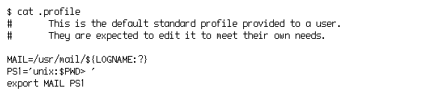
사용자 환경 Customizing (2)
User profile
$HOME/profile
사용자가 원하는 작업 환경을 만들기 위해 환경 변수를 재설정

Slide 211
Network?
컴퓨터 네트웍의 등장 배경
고성능의 독립형 컴퓨터의 급격한 보급
고가의 주변 장치들을 공유하여 사용
프로토콜
네트웍에서 컴퓨터와 컴퓨터가 통신하기 위한 약속
UNIX 환경의 TCP/IP, TELNET, FTP 등, …
표준화
프로토콜 상의 호환성 유지
OSI 7 Layers

Slide 212
OSI 7 Layers
Application Layer
사용자, 즉 단말기를 조작하는 사람이나 데이터 통신 서비
스를 수행하는 프로그램 등에 여러 서비스를 제공하는 역할
Presentation Layer
어플리케이션이 다루는 정보를 통신에 알맞은 형태로 만들
거나 세션 계층에서 온 데이터를 변형하는 역할
Session Layer
두 프로세스 사이에 데이터를 송수신할 수 있는 가상 경로
를 확립하거나 해제하는 역할
Transport Layer
두 프로세스가 데이터를 능률적이고 확실하게 상대에게
도달할 수 있도록 하는 역할
Network Layer
데이터를 상대에게 전달, 주소 지정이나 사용할 경로를 선
택하는 역할
Datalink Layer
상대와 물리적인 통신을 위한 통신 경로를 확립하고, 통신
로를 통과하는 동안 오류를 검사하는 기능을 제공
Physical Layer
데이터를 나타내는 비트 정보를 회선에 내보내기 위한 전
기적인 신호로 변환하는 작업

Slide 213
Network Connection Media (1)
매체의 표준화
매체 | 표준
Ethernet (CSMA/CD) | IEEE 802.3
Token Bus | IEEE 802.4
Token Ring | IEEE 802.5
Frame Relay | ANSI T1.6170SI
X.25 | ITU-T Series
FDDI | ANSI X.3T9

Slide 214
Network Connection Media (2)
Ethernet
Xerox 사에서 1970년대 초에 개방한 LAN용 패킷 교환기술
최대 길이가 500미터인 동축 케이블로 구성
10Mbps broadcast BUS 기술
MAC : CSMA/CD 방식
CSMA/CD (802.3)
Carrier Sense
패킷을 전송하기 전에 전송 채널이 비어있는지 Listen
Multiple Access
선로에 연결된 모든 노드에서 패킷을 Access
Collision Detection
충돌이 일어난 경우 패킷을 재전송

Slide 215
Network Connection Media (3)
Token Passing Bus (802.4)
물리적으로는 버스 구조
논리적으로는 링 형태
부하의 증가에 따른 영향이 적다
Data Point 사의 ARCNET이 대표적
Token Passing Ring (802.5)
링 형태
부하의 증가에 따른 영향이 적다
IBM의 Ring-LAN이 대표적

Slide 216
Network Connection Media (4)
Transceiver
Ethernet Cable에서 신호를 추출하는 물리 계층 장치
Single Port : 하나의 트랜시버에 하나의 노드를 접속
Multi Port : 하나의 트랜시버에 4개 또는 8개의 노드를 접속
Repeater
Cable에 흐르는 신호를 재생하고 중계하는 역할
500미터가 넘는 거리의 노드를 연결하기 위해 사용
Bit Repeater : 전기적으로 신호를 재생
Buffer Repeater : Ethernet에 흐르는 신호를 패킷으로 인식하여 수신하고 새로운 패킷을 생성하여 전달

Slide 217
Network Connection Media (5)
Bridge
패킷의 하드웨어 주소를 보고 인접 세그먼트에 패킷을 보낼 것인지의 여부를 판단
Source 경로 : 링 형식의 LAN을 통해 패킷을 전달하는 경우 어떤 링을 경유해서 전송할 것인지를 판단하기 위한 정보를 패킷에 첨부
Transparent : Ethernet과 Ethernet, FDDI와 FDDI처엄 같은 종류의 세그먼트나 매체를 접속하는 브리지
Encapsulation : 같은 종류의 세그먼트를 다른 매체로 접속할 때 사용
Converting : 매체의 종류가 서로 다른 여러 세그먼트를 접속할 때 사용

Slide 218
Network Connection Media (6)
Router
Bridge 기능에 네트웍, 전송 계층의 일부 프로토콜을 해석하여 전송
네트웍 계층 주소를 판단하여 불필요한 패킷을 버림
Multi Protocol : 여러 개의 프로토콜을 동시에 인식하여 전송
Multimedia : 각종 매체용 인터페이스 포트를 추가하여 여러 매체에서 사용
BROUTER : Router의 기능에 Bridge 기능을 추가
Gateway
OSI 참조 모델의 물리 계층에서 어플리케이션 계층까지 인식하는 변환기의 역할
IBM의 SNA (System Network Architecture) Gateway

Slide 219
TCP/IP
OSI 참조 모델 7 계층 | TCP/IP 프로토콜
Application Layer Presentation Layer Session Layer | TELNET FTP SNMP SMTP
Transport Layer | TCP UDP
Network Layer | IP ICMP ARP RARP
Datalink Layer Physical Layer | Ethernet FDDI X.25 ISDN

Slide 220
Data Transmission using TCP/IP
안녕하세요
TCP Header를 첨부
Application Layer
안녕하세요
TCP
Header
IP Header를 첨부
Transport Layer
안녕하세요
TCP
Header
IP
Header
Ethernet Header를 첨부
Network Layer
안녕하세요
TCP
Header
IP
Header
Ethernet
Header
DataLink Layer

Slide 221
Network Layer
Network Layer
같은 세그먼트에 연결되어 있지 않은 두 노드 사이에 데이터를 전송
데이터 링크 계층에서 제공하는 데이터 전송 기능 이용
프로토콜
IP : Internet Protocol
ICMP : Internet Control Message Protocol
ARP : Address Resolution Protocol
RARP : Reverse Address Resolution Protocol

Slide 222
IP (1)
Internet Protocol
네트웍에 접속되어 있는 노드들을 식별하기 위한 주소 지정과 패킷을 어떤 경로를 통해서 전송할 것인가를 결정하는 경로 배정 기능
IP 주소
32비트의 2진 데이터로 지정
4개의 클래스
두개의 주소

Slide 223
IP (2)
Class A
첫번째 비트가 0로 설정
처음 한 개 바이트가 네트웍 번호 지정
나머지 3개 바이트가 호스트 번호 지정
네트웍 번호의 범위 : 0 ~ 127
단, 0.0.0.0 과 127.0.0.0 은 예약
한 네트웍당 16,777,214개의 호스트 주소를 지정할 수 있음
0
7 bits
8 bits
8 bits
8 bits

Slide 224
IP (3)
Class B
처음 두 개 비트가 10으로 설정
처음 두 개 바이트가 네트웍 번호 지정
나머지 두 개 바이트가 호스트 번호 지정
네트웍 번호의 범위 : 128.0 ~ 191.255
단, 128.0 과 128.255 는 예약
한 네트웍당 65,534개의 호스트 주소를 지정할 수 있음
1
0
6 bits
8 bits
8 bits
8 bits

Slide 225
IP (4)
Class C
처음 세 개 비트가 110으로 설정
처음 세 개 바이트가 네트웍 번호 지정
나머지 한 개 바이트가 호스트 번호 지정
네트웍 번호의 범위 : 192.0.0 ~ 223.255.255
단, 192.0.0.0 과 223.255.255.0 는 예약
한 네트웍당 254개의 호스트 주소를 지정할 수 있음
1
1
0
5 bits
8 bits
8 bits
8 bits

Slide 226
IP (5)
Class D
처음 네 개 비트가 1110으로 설정
네 개 바이트가 네트웍 번호 지정
네트웍 번호의 범위 : 224.0.0.0 ~ 239.255.255.255
IP 다중 방송 통신 (Multicast 용)
1
1
1
0
28 bits

Slide 227
IP (6)
Subnet Mask
IP 주소에서 네트웍 주소 부분을 나타내는 범위의 기본값
Class | Subnet Mask
Class A | 255.0.0.0
Class B | 255.255.0.0
Class C | 255.255.255.0

Slide 228
IP (7)
Broadcast
Network 주소 : 0
Broadcast 주소 : 255
같은 클래스에 있는 모든 노드에 데이터를 전송
예를 들어, 네트웍 주소가 157.2.0.0 이라면 157.2.255.255 가 브로드캐스트 주소

Slide 229
ICMP
Internet Control Message Protocol
송신지에 수신지에 대한 상황을 알려줄 때 사용
IP 의 상위 계층에 위치하고 IP 프로토콜 상에서 동작
오류 통지를 위한 오류 메시지와 진단용 문답을 하는 메시지
ICMP Message | 의미
Destination Unreachable | 라우터 등이 목적지 IP 주소의 경로 정보를 가지고 있지 않는 경우
Time Exceeded | IP 데이터그램의 TTL (Time To Live) 값이 0으로 되는 경우, 패킷이 폐기되었다는 것을 알려주기 위해 사용됨
Echo Request | 통신 상대인 노드 또는 라우터 등에 대해 도착할 수 있는지의 여부를 확인하는 데 사용

Slide 230
ARP
Address Resolution Protocol
Network Layer : IP 주소 사용
Datalink Layer : MAC 주소 사용
MAC 주소
상위 3개 바이트는 네트웍 카드를 생산한 하드웨어 벤더 번호
하위 3개는 고유 번호
IP 주소를 MAC 주소로 변환

Slide 231
RARP
Reverse Address Resolution Protocol
ARP 와 반대
MAC 주소로부터 IP 주소를 알아냄
주로 BOOTP 웍스테이션에서 사용됨

Slide 232
TCP
Transmission Control Protocol
연결형 전송 계층의 프로토콜
단말 장치간의 신뢰할 수 있는 통신을 제공하는 프로토콜
흐름 제어 및 전송 순서 확인
전송 속도보다 데이터의 신뢰성을 더 중요시하는 어플리케이션에 의해 사용

Slide 233
TCP의 주요 기능 (1)
연결 관리 (가상 회로)
네트웍 상에서 통신하는 두 어플리케이션이 정보 전달을 위해 독점으로 사용할 수 있는 가상의 통신로
접속 요청, 접속 확인, 끊기 요청, 끊기 확인, 응답 확인 등의 처리
응답 확인
송신된 데이터가 수신 쪽에 도착할 때 도착한 사실을 송신쪽에 알려 줌
일정 시간이 지나도 ACK 신호가 수신되지 않으면 재전송
SEND 1
ACK 1
SEND 2
ACK 2

Slide 234
TCP의 주요 기능 (2)
순서 번호 관리
송신 측에서 일정 시간이 지나도 ACK 신호가 수신되지 않는 경우 재 전송을 실행
재 전송 후 ACK 신호가 수신되었을 경우 중복된 패킷을 파기
창 제어
버퍼를 여러 개 가지고 있어서 패킷을 집단으로 처리
흐름 제어
성능의 차이가 있는 두 노드 사이의 송수신에서 수신측은 자신이 수신할 수 있는 한계를 미리 송신 쪽에 알려 패킷의 흐름을 조정할 수 있음

Slide 235
UDP
User Datagram Protocol
비 연결형 전송 계층의 프로토콜
데이터그램을 전달한 후 상대가 수신했는지의 여부를 확인하지 않음
고속의 처리가 필요한 어플리케이션에 의해 사용

Slide 236
Port Number (1)
TCP Port Number
포트 번호 | 키워드 | 내용
0 | - | 예약
1 | TCP MUX | TCP 멀티플렉서
5 | RJE | 원격 작업 항목
. . .
21 | FTP | 파일 전송 프로토콜
23 | TELNET | 단말기 연결
53 | NAMESERVER | 도메인 네임 서버
80 | HTTP | 웹 서버
. . .

Slide 237
Port Number (2)
UDP Port Number
포트 번호 | 키워드 | 내용
0 | - | 예약
7 | ECHO | 반향
9 | DISCARD | 삭제
. . .
42 | NAME | 호스트 이름 서버
53 | NAMESERVER | 도메인 이름 서버
69 | TFTP | 파일 전송
161 | SNMP | SNMP 네트웍 모니터
. . .

Slide 238
Services using TCP/IP
어플리케이션 계층
TELNET
네트웍을 통해 가상 단말기 기능 제공
FTP
File Transfer Protocol, 파일을 송수신할 수 있는 기능 제공
SMTP
Simple Mail Transfer Protocol, 전자우편 서비스 제공
NNTP
뉴스 전송 제공
SNMP
Simple Network Management Protocol, 네트웍 관리 기능 제공

Slide 239
TCP/IP Network Service Daemon
UNIX의 TCP/IP 네트웍 서비스
inetd
중요한 TCP/IP 서버
/etc/inetd.conf 파일에 정의, telnet, ftp, rcp, rlogin, … 과 같은 명령어 포함
named
Domain name system을 구현
/etc/hosts 에 기술되어 있지 않은 시스템의 주소를 참조할 때 사용
routed, gated
데이터를 어느 경로로 전송할지를 정할 때 사용되는 네트웍에 대한 동적 정보 관리
timed
시스템 클럭이 네트웍 상의 모든 시스템에서 동기화되게 설정
rwhod
주기적으로 현재 호스트에 로그인해 있는 유저에 대한 정보를 보여 줌

Slide 240

Network 관련 명령어 - rlogin
Remote login
네트웍 상의 다른 유닉스 시스템으로 login
명령어 옵션
-l username : 다른 시스템에 다른 사용자 이름으로 login
Example

Slide 241
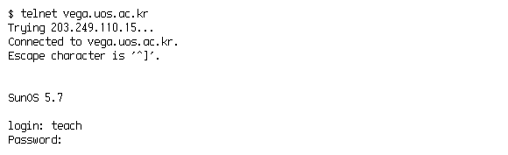
Network 관련 명령어 - telnet
User interface to a remote system using the TELNET protocol
네트웍에 연결된 다른 컴퓨터에 단말기로 접속
^] (Ctrl-^) 키를 이용하여 telnet 프롬프트로 나올 수 있음
Example

Slide 242
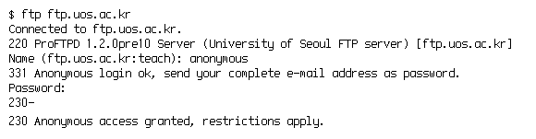
Network 관련 명령어 - ftp (1)
File transfer program
외부 호스트와의 파일 전송 또는 수신
Example

Slide 243
Network 관련 명령어 - ftp (2)
ftp 명령어
open host : 지정한 ftp 서버와 연결
close : 명령어 인터프리터로 돌아감
! [command] : local machine 상에서 쉘 명령어를 실행
ls [remote-directory] : remote machine 상의 디렉토리 리스트 출력
cd remote-directory : remote machine 상에서 디렉토리 이동
bye : 연결 종료
get remote-file [local-file] : remote file을 local machine으로 가져 옴
mget remote-files : 여러 개의 remote-files를 local machine으로 가져 옴
put local-file [remote-file] : local-file을 remote machine으로 저장
mput local-files : 여러 개의 local-files를 remote machine으로 저장
prompt : 여러 개의 파일 송수신 시에 사용자에게 물어보는지 설정
hash : 파일 전송 진행 정도를 표시
ascii : 아스키 문자 파일을 송수신할 때 지정
binary : 바이너리 파일을 송수신할 때 지정

Slide 244
Network 관련 명령어 - rcp
Remote file copy
네트웍으로 연결된 호스트 간의 파일 전송
Remote machine의 /etc/hosts.equiv 파일에 local machine의 이름이 등록되어 있어야 함
Remote machine의 $HOME 디렉토리의 .rhosts 파일에 등록되어 있어야 함
보안 문제로 인해 scp (rcp using Secure Shell) 로 많이 대체됨

Slide 245
Network 관련 명령어 - rsh
Remote shell
외부 호스트 상의 명령어를 local에서 실행
Remote machine에 로그인하지 않고서도 그 시스템 상에 있는 명령을 실행할 수 있음
보안 문제로 인해 ssh (Secure Shell) 로 많이 대체됨

Slide 246

Network 정보 보기 - rusers
Who is logged in on remote machines
네트웍 상의 각 시스템에 현재 사용 중인 사용자 정보를 출력
Example

Slide 247

Network 정보 보기 - w
Display information about currently logged-in users
시스템 정보와 시스템의 최종 재부팅 후 현재까지의 시간, 시스템에서 수행중인 단말기 수, 시스템 로드 정보를 출력
Example

Slide 248
Network 정보 보기 - finger (1)
Display information about local and remote users
네트웍 상의 사용자에 대한 정보를 출력
출력되는 정보
사용자의 로그인 명
사용자의 실제 이름
사용자의 홈디렉토리와 Login Shell
사용자가 마지막으로 Login한 시간
사용자가 마지막으로 mail을 받은 시간과 읽은 시간
사용자의 단말기 이름과 idle time

Slide 249
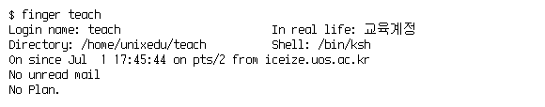
Network 정보 보기 - finger (2)
명령어 옵션
-m : 사용자 이름으로 검색
-l : 자세한 출력 형식으로 지정
-s : 간단한 출력 형식으로 지정
Example

Slide 250
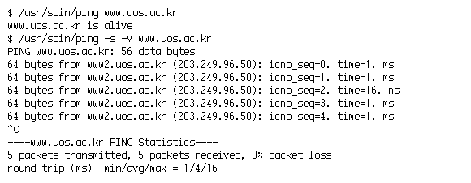
Network 관리 명령어 - ping
Send ICMP ECHO_REQUEST packets to network hosts
네트웍 계층을 통해 검사
Example

Slide 251

Network 관리 명령어 - traceroute
Print the route packets take to network host
최종 목적지 노드까지의 라우팅 경로 정보를 출력
Example

Slide 252
Network 관리 명령어 - netstat (1)
Show network status
네트웍의 상태를 보여 줌
명령어 옵션
-i : 네트웍 인터페이스의 상태를 출력
-r : local routing table에 있는 라우팅 정보 출력
-rs : 경로 지정 통계 출력

Slide 253

Network 관리 명령어 - netstat (2)
Example (1)
Name : 네트웍 인터페이스 이름
Mtu : 최대 전송 단위, 프레임의 가장 큰 크기
Net/Dest : 인터페이스가 속해 있는 네트웍의 IP 주소 또는 이름
Address : 인터페이스의 IP 주소 또는 이름
Ipkts : 입력 패킷의 수
Ierrs : 입력 패킷 오류의 수
Opkts : 출력 패킷의 수
Oerrs : 출력 패킷 오류의 수
Collis : 충돌의 수

Slide 254
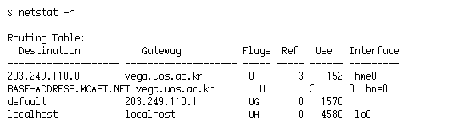
Network 관리 명령어 - netstat (3)
Example (2)
Destination : 목적지
Gateway : 라우터 또는 게이트웨이
Flags : U (경로 지정 프로그램이 연결), G (게이트웨이), H (호스트)
Refs : 현재 사용 중인 경로의 수
Use : 이 경로를 사용하여 전송된 패킷의 수

Slide 255

Network 관리 명령어 - ifconfig
Configure network interface parameters
네트웍 인터페이스 설정
Example

Slide 256
Network 관리 명령어 - route
Manually manipulate the routing tables
라우팅 테이블을 추가, 삭제
명령어 옵션
add : 라우팅 테이블 추가
delete : 라우팅 테이블 삭제
-f : 라우팅 테이블 초기화
destination : 목적지 호스트의 IP 주소 또는 이름
gateway : 게이트웨이의 IP 주소 또는 이름
metric : Hop 수

Slide 257
Network 관리 명령어 - arp
Address resolution display and control
ARP 테이블을 출력 또는 변경
명령어 옵션
hostname : 호스트 명에 대한 ARP 항목 출력
-a : 전체 ARP 항목 출력
-d hostname : 지정한 hostname의 ARP 항목 삭제
-s : 새로운 이더넷 주소가 있는 호스트에 대한 ARP 항목 생성
-f filename : filename 을 읽어서 여러 개의 ARP 항목 설정

Slide 258
Domain Name System
Root Domain root
Top Level edu com org net kr uk jp ca
Second Level ac re go co or nm
Third Level company
Hosts and host1 host2
Subdomain

Slide 259
BIND
Berkely Internet Name Domain System
Caching only
호스트가 클라이언트 모드로 동작
/etc/resolv.conf 파일에 자신이 포함된 도메인에 대한 정보와 네임 서버의 IP 주소를 저장
Primary
특정 도메인에 포함된 노드에 대한 이름과 IP 주소 정보를 저장
Secondary
특정 도메인의 Primary 서버의 정보를 백업
Primary 서버의 부재 시에 네임 서버 대체

Slide 260
NFS
Network file system
NFS 구성 파일
/etc/vfstab : NFS를 마운트하기 위한 정보를 담고 있는 파일
/etc/exports : NFS로 마운트하기 위하여 원격 호스트에 대한 권한을 설정
NFS Daemon들
nfsd : 파일 시스템의 exports와 원격 시스템으로부터의 파일 접근 처리
rpc.mountd : 원격 시스템으로부터의 마운트 요구 처리
rpc.lockd : 서버와 클라이언트 시스템에서 파일 잠금을 관리
rpc.statd : lock의 해제와 복구 서비스를 관리
portmap : 로컬과 원격 서버 사이의 초기 연결을 수행

Slide 261
SMTP
Simple Mail Transfer Protocol (sendmail)
User Agents
mailx
mail
elm
pine
mutt
Delivery Agents
OpenMail 또는 X.400 Network을 통한 Open Mail Delivery Agent
X.400 Network을 통한 X.400 Delivery Agent
Local Area Network을 통한 SMTP Delivery Agent
Telephone Line을 통한 UUCP
Local Mail Boxes를 통한 Local Mailer

Slide 262
Sendmail Server Mode
hosts1
hosts2
LAN 또는 WAN
$ mail user01$host2
$ mail
mail
mail
sendmail
Network
Mailbox
Mail queue
/var/spool/mqueue/*
sendmail

Slide 263
Sendmail Client Mode (Remote Mode)
hosts1
Mail
Server
Mail
Server
hosts2
LAN 또는 WAN
$ mail user01$host2
$ mail
mail
mail
임시 sendmail
---------------------
sendmail
Mailbox /var/mail/*
Mail queue
/var/spool/mqueue/*
sendmail

Slide 264
End

